Slide 1



网益云
系统设计与数据库设计
汇报人：网益云小组 时间：2021.00

Slide 2

总体任务分工
系统设计说明书
数据库设计说明书
原型修改
需求分析文档
概括
界面设计
数据库设计
系统设计
系统总体结构
引言部分
外部设计
结构设计
生成数据库脚本
初始化数据
版权规避
树洞模块添加
管理员添加
引言
功能模块层次
接口设计
设计类图
ER分析与表结构设计
系统安全与权限设计
概括
界面设计
数据库设计
系统设计
系统总体结构
Please replace text, click add relevant headline, modify the text content, also can copy your content to this directly.
Please replace text, click add relevant headline, modify the text content, also can copy your content to this directly.
任务内容
任务内容
任务内容
任务内容

Slide 3
本次任务成员分工
成员名 | 任务分工
白耿龙 | 需求文档修改
连书缘 | 原型设计修改
胡启华 | 数据库设计说明书组长，编写结构设计模块和整合说明书，修改需求文档的类图
林鸿 | 系统设计说明书组长，编写权限设计模块，说明书其他模块和整合说明书
徐源 | 系统设计说明书小组，编写 ER 类图
林钊宁 | 系统设计说明书小组，编写接口设计
余立 | 数据库设计说明书小组，编写引言和外部设计模块
李冰鑫 | 数据库设计说明书小组，编写生成数据库脚本模块
吴少冰 | PPT制作
概括
界面设计
数据库设计
系统设计
系统总体结构
Please replace text, click add relevant headline, modify the text content, also can copy your content to this directly.
Please replace text, click add relevant headline, modify the text content, also can copy your content to this directly.

Slide 4
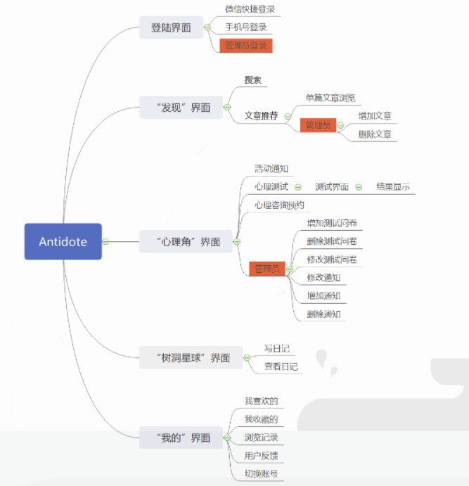
系统架构设计
体系结构设计和功能模块层次图
Please replace text, click add relevant headline, modify the text content, also can copy your content to this directly.
概括
界面设计
数据库设计
系统设计
系统总体结构
Please replace text, click add relevant headline, modify the text content, also can copy your content to this directly.

Slide 5
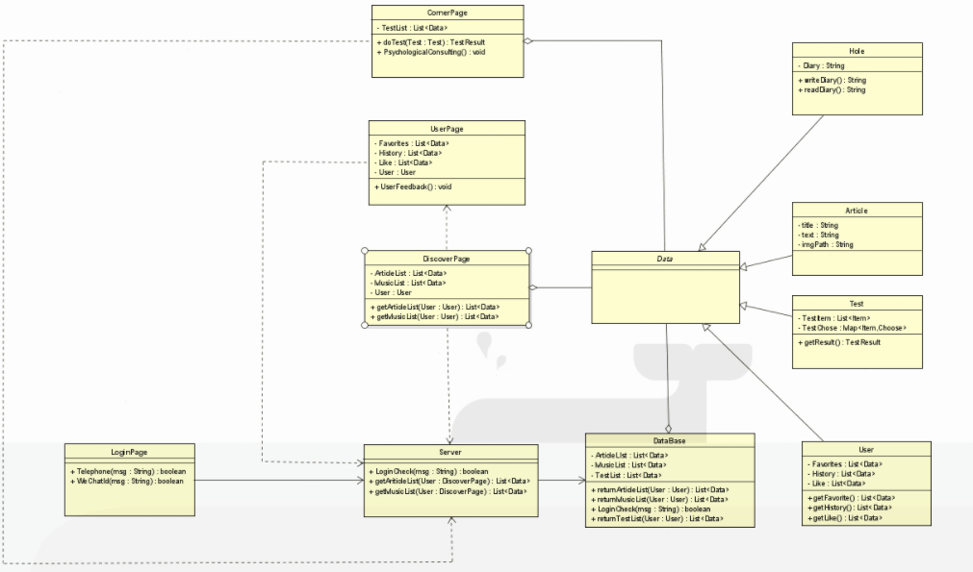
系统架构设计
设计类图
Please replace text, click add relevant headline, modify the text content, also can copy your content to this directly.
概括
界面设计
数据库设计
系统设计
系统总体结构
Please replace text, click add relevant headline, modify the text content, also can copy your content to this directly.

Slide 6
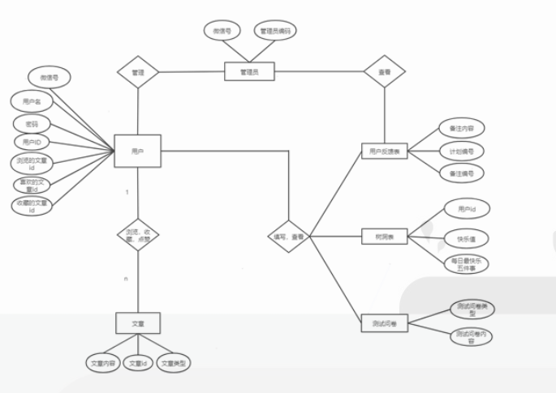
系统架构设计
ER 分析 + 表结构设计
Please replace text, click add relevant headline, modify the text content, also can copy your content to this directly.
概括
界面设计
数据库设计
系统设计
系统总体结构
Please replace text, click add relevant headline, modify the text content, also can copy your content to this directly.

Slide 7
系统安全与权限设计
设计缺陷导致的意外行为
数据丢失
软件出现 bug
用户数据泄露
尽可能实现用户的权限最小化 应用用户的权限最小化
对前端输入信息进行验证 将输入验证策略作为应用程序设计的核心要素。
02
应用系统应对系统的使用用户密码进行加密
请替换文字内容
请替换文字内容
设计缺陷导致的意外行为
提供应用系统用户的身份识别功能
Please replace text, click add relevant headline, modify the text content,
Please replace text, click add relevant headline, modify the text content,
请替换文字内容
恶意输入
用户越权访问或操作
恶意盗号
请替换文字内容
Please replace text, click add relevant headline, modify the text content,
Please replace text, click add relevant headline, modify the text content,
限制第三方对加密文件的操作权限
03
04

Slide 8
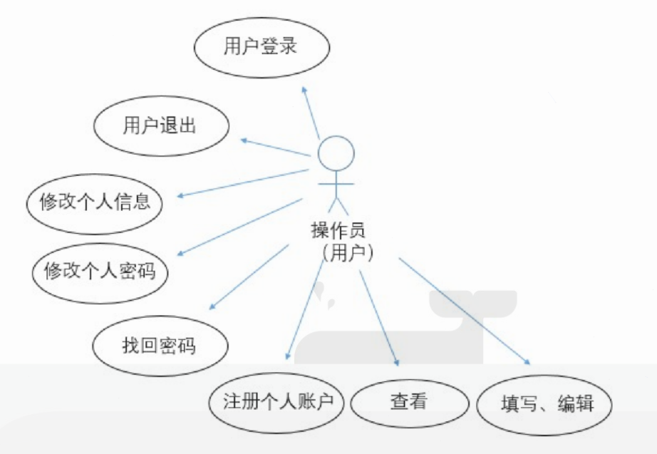
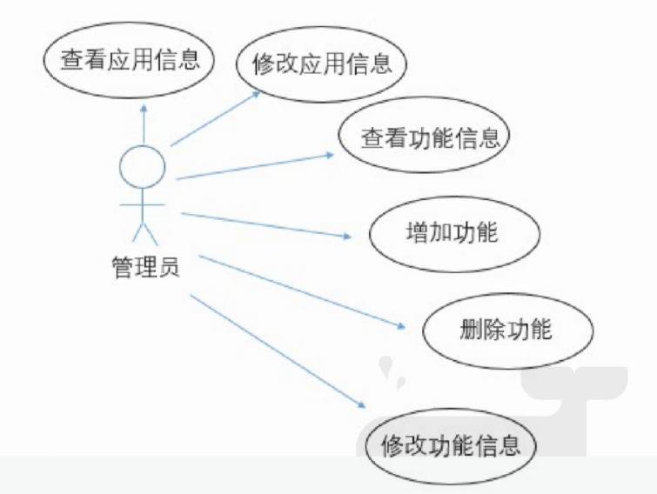
权限设计

Slide 9
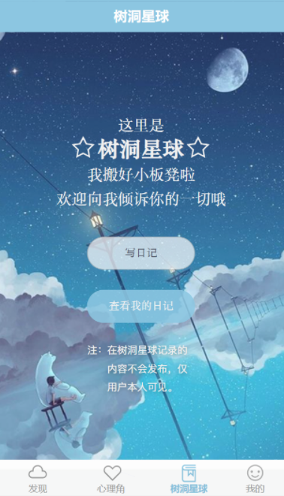
原型修改
添加了“树洞”模块
删除了“音乐”模块
设置了“管理员”角色

Slide 10
整体开发安排
前端组 组长：余立
第一周
原型修改与数据库设计
白耿龙-----心理角 林鸿-----个人主页
林钊宁-----发现页 徐源-----登录界面与整体整合
连书缘-----修改 余立-----树洞页面
第二周
设计数据库，前端大概框架
后端组 组长：吴少冰
岳嘉宁-----服务器部署 胡启华-----数据库相关
李冰鑫-----数据库相关 吴少冰-----接口与逻辑转跳
第三周
连接后端与数据库
测试组 组长：连书缘
连书缘 吴少冰 林钊宁
第四周
测试与修改

Slide 11
感谢大家
汇报人：网益云 时间：2021.00

